Slide 1


ỦY BAN NHÂN DÂN QUẬN LONG BIÊN
TRƯỜNG TIỂU HỌC ĐÔ THỊ VIỆT HƯNG
BÀI GIẢNG ĐIỆN TỬ
KHỐI 3
MÔN: TOÁN

Slide 2













Slide 3








Slide 4



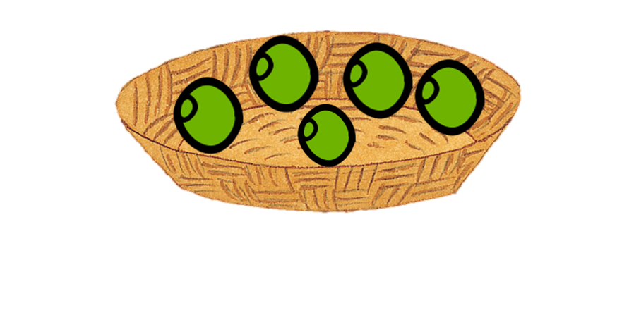
Để làm đẹp khu vườn, chúng mình chọn các hạt đậu bất kì gieo xuống đất.
Ở các câu hỏi, chúng mình click vào mặt trời để quay về khu vườn.
Sau khi gieo xong các hạt, chúng mình click vào “tưới nước” để khám phá điều kì diệu nhé!
Làm đẹp khu vườn xong rồi, chúng mình click vào mặt trời để đi tới nhiệm vụ học tập tiếp thôi nào!
Notes:
Chúng mình cùng chung tay làm cho khi vườn này trở nên tươi đẹp hơn nhé!

Slide 5





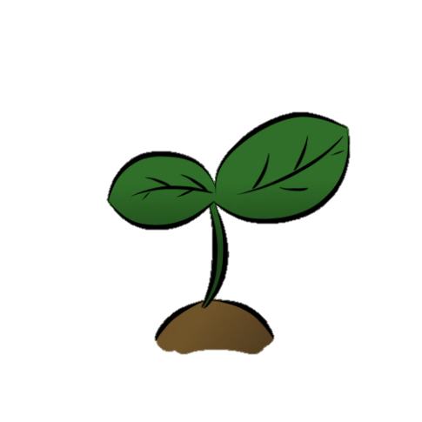
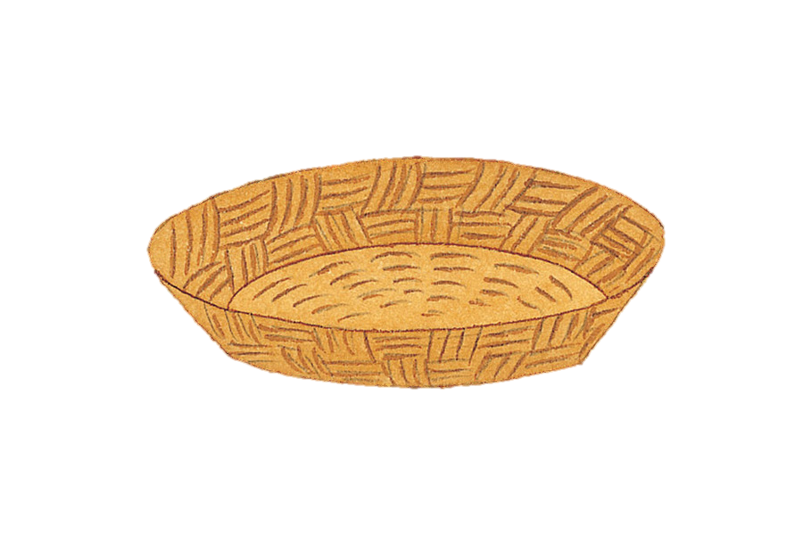



Tưới nước
Notes:
Chúng mình cùng chung tay làm cho khi vườn này trở nên tươi đẹp hơn nhé!

Slide 6


Làm tròn số 2 345 đến hàng chục
A. 2 350
B. 2 340
C. 2 400
Notes:
Chúng mình cùng chung tay làm cho khi vườn này trở nên tươi đẹp hơn nhé!

Slide 7
Làm tròn số 2 345 đến hàng trăm
A. 2 400
B. 2 300
C. 2 340
Notes:
Chúng mình cùng chung tay làm cho khi vườn này trở nên tươi đẹp hơn nhé!

Slide 8
Làm tròn số 2 345 đến hàng nghìn
A. 2 300
B. 3 000
C. 2 000
Notes:
Chúng mình cùng chung tay làm cho khi vườn này trở nên tươi đẹp hơn nhé!

Slide 9
LUYỆN TẬP

Slide 10
1
a) Đọc các số sau: 1 879, 6 500, 43 001, 96 075, 47 293
1 879:
Một nghìn tám trăm bảy mươi chín.
6 500:
Sáu nghìn năm trăm
43 001:
Bốn mươi ba nghìn không trăm linh một
96 075:
Chín mươi sáu nghìn không trăm bảy mươi lăm
47 293:
Bốn mươi bảy nghìn hai trăm chín mươi ba
Notes:
Chúng mình cùng chung tay làm cho khi vườn này trở nên tươi đẹp hơn nhé!

Slide 11

Cách đọc các số trong phạm vi 100 000: Đọc số dựa vào cấu tạo số và đọc lần lượt từng hàng từ trái qua phải, từ hàng cao đến hàng thấp.

Slide 12
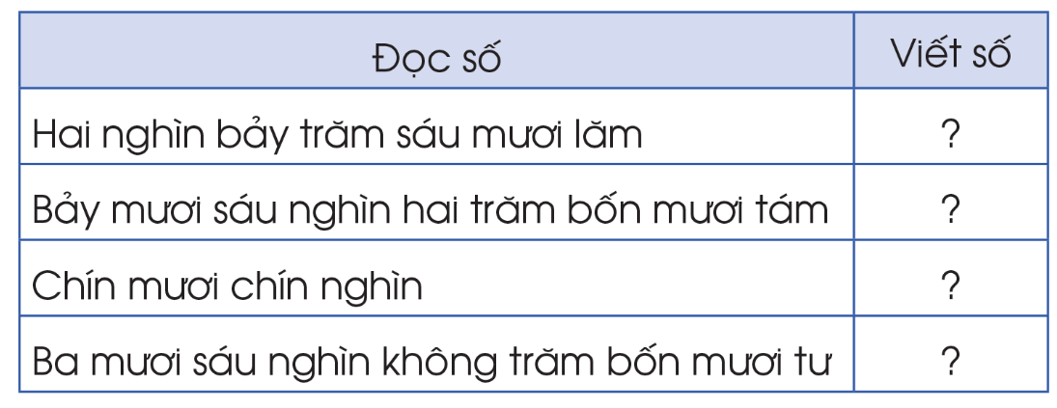
1
b) Viết các số sau:
2 765
76 248
99 000
36 044
Notes:
Chúng mình cùng chung tay làm cho khi vườn này trở nên tươi đẹp hơn nhé!

Slide 13

1
c) Viết các số ở câu b thành tổng của chục nghìn, nghìn, trăm, chục, đơn vị (theo mẫu):
2 765 =
2 000 + 700 + 60 + 5
76 248 =
70 000 + 6 000 + 200 + 40 + 8
99 000 =
90 000 + 9 000
36 044 =
30 000 + 6 000 + 40 + 4
Notes:
Chúng mình cùng chung tay làm cho khi vườn này trở nên tươi đẹp hơn nhé!

Slide 14
Mỗi số trong phạm vi 100 000 đều có thể viết thành tổng các chục nghìn, nghìn, trăm, chục, đơn vị, mỗi giá trị ở 1 hàng là một số hạng. Nếu tổng có số hạng bằng 0 thì khi viết có thể bỏ số hạng đó.

Slide 15
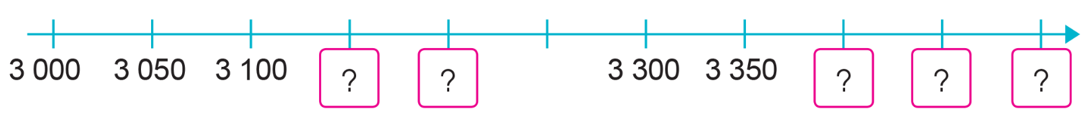
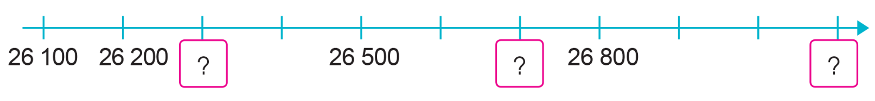
2
Số?
3 150
3 200
3 400
3 450
3 500
50
50
26 300
26 700
27 100
100
Notes:
Chúng mình cùng chung tay làm cho khi vườn này trở nên tươi đẹp hơn nhé!

Slide 16
VẬN DỤNG

Slide 17
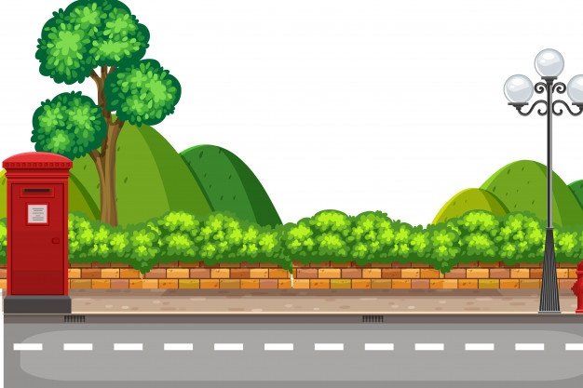






CHIM ĐƯA THƯ

Slide 18






4000 + 9
4000 + 90
Bốn nghìn chín trăm
Bốn nghìn chín trăm linh chín
4 009
4 090
4 900
4 909

Slide 19


